Slide 1

响应式Web设计 ——Bootstrap插件
广东白云学院
大数据与计算机学院

Slide 2
课程大纲
组件仅仅是开始
插件赋予组件更加丰富的“生命”
插件概述
警告框
按钮
轮播
折叠
模态框
下拉菜单
工具提示
弹窗
滚动监听
选项卡
案例：仿当当图书推荐区

Slide 3
插件概述
安装插件
调用插件
事件

Slide 4
安装插件
单个引入：
引入Bootstrap提供的*.js文件，但某些插件和CSS组件依赖于其它插件
单个引入每个插件时，要确保在文档中检查插件之间的依赖关系
所有Bootstrap插件都依赖util.js，单独使用某个插件，引用时必须包含util.js
如果使用bootstrap.js或bootstrap.min.js则不需要，因为其中已包含

Slide 5
安装插件
全部引入
bootstrap.js或bootstrap.min.js已包含所有插件，使用时只需选择一个引入即可
无论哪种引入，所有插件都依赖jQuery，jQuery必须在所有插件之前引入

Slide 6
插件概述
安装插件
调用插件
事件

Slide 7
调用插件
data属性调用——data-*
html5新特性，所有主流浏览器都支持
存储页面或应用程序的自定义数据
使HTML元素具有嵌入自定义data属性的能力
自定义数据可以被JavaScript程序使用，创建更好的用户体验

Slide 8
调用插件
Bootstrap的data属性用于扩展功能：
不须写任何JavaScript
通过data属性API就能使用所有Bootstrap插件(Bootstrap推荐的首选设计方式)
如果编写JavaScript调用这些插件，就需取消data-*上绑定的事件
若禁用某个data-*属性的点击功能：
$(document).off(“.button .data-api”);
若禁用所有组件的data-*属性：
$(document).off(“.data-api”);

Slide 9
调用插件
JavaScript调用
$(function() {
$(“.btn”).dropdown(); // 调用下拉菜单
$(“.btn”).click(function() {
$(“#myModal”).modal(); // 调用模态框
});
})

Slide 10
调用插件
所有方法（指dropdown、modal）都可接受三种不同类型参数：
不提供任何参数，使用默认参数初始化插件
可选的option对象参数
代表方法的字符串
$(‘#myModal’).modal() // 默认值初始化插件
$(‘#myModal’).modal({keyboard:false}) // 取消Esc键关闭模态框
$(‘#myModal’).modal(‘show’) // 初始化后立即调用show方法

Slide 11
插件概述
安装插件
调用插件
事件

Slide 12
事件
为大部分插件所具有的动作提供自定义事件
都有不定式和过去式两种动词的命名形式：
show表示在事件开始时触发
shown表示在动作执行完毕后被触发

Slide 13
事件
所有以不定式形式动词命名的事件都提供了preventDefault
赋予动作开始执行前将其停止的能力
$(‘#myModal’).on(‘show .bs .modal’, function(e) {
if(!data) return e.preventDefault(); // 阻止模态框的展示
}

Slide 14
课程大纲
插件概述
警告框
按钮
轮播
折叠
模态框
下拉菜单
工具提示
弹窗
滚动监听
选项卡
案例：仿当当图书推荐区

Slide 15
警告框
需要alert.js的支持，需引入：
jQuery.js
util.js
alert.js
或：
jQuery3.4.1.js
bootstrap.min.js

Slide 16
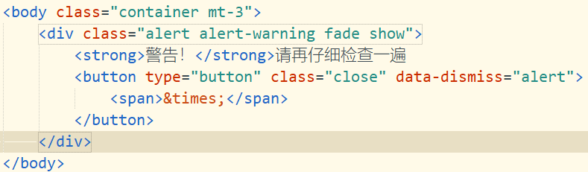
警告框
关闭警告框：
.data-dismiss=“alert”用来关闭警告框
JavaScript关闭警告框代码如下：
<script>
$(function() {
$(“.close”).click(function() {
$(“.alert”).alert(“close”);
})
})
</script>

Slide 17
警告框
添加用户行为：
Bootstrap为警告框提供了2个事件：
close.bs.alert：调用close方法时，立即触发此事件
closed.bs.alert：调用close方法时，立即触发此事件

Slide 18
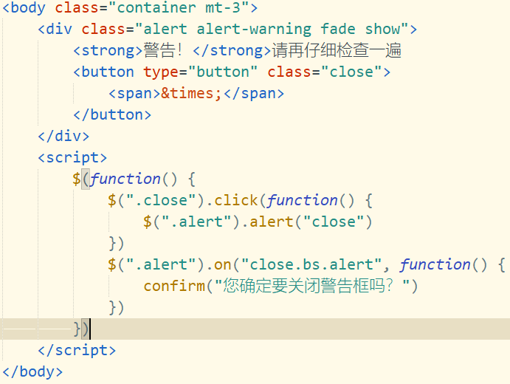
警告框

Slide 19
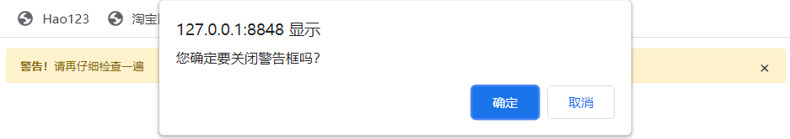
警告框

Slide 20
课程大纲
插件概述
警告框
按钮
轮播
折叠
模态框
下拉菜单
工具提示
弹窗
滚动监听
选项卡
案例：仿当当图书推荐区

Slide 21
按钮
可用在网页上多种场合：
工具栏
按钮组等
需要button.js，使用前先引入：
jQuery.js
button.js
bootstrap.min.css

Slide 22
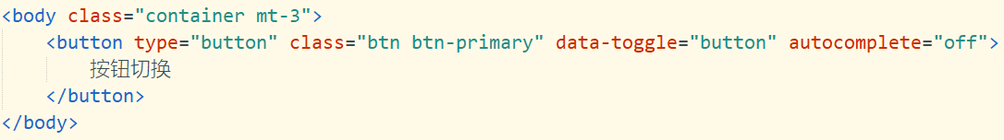
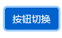

按钮
切换状态：
给<button>添加data-toggle=“button”，切换按钮active状态
如预先需切换按钮，须将.active添加到<button>

Slide 23
按钮
按钮式复选框和单选框：
button样式也可作用于其它元素（<label>）上，实现单选、复选效果
添加data-toggle=“buttons”到btn-group下的元素中，启用样式切换
预先选中的按钮需手动将active定义在<label>中

Slide 24
按钮
按钮式复选框：
3个复选框包含在按钮组(btn-group)容器中
容器添加data-toggle=“button”实现样式切换
单击将显示深色背景色
再次单击恢复浅色背景色

Slide 25
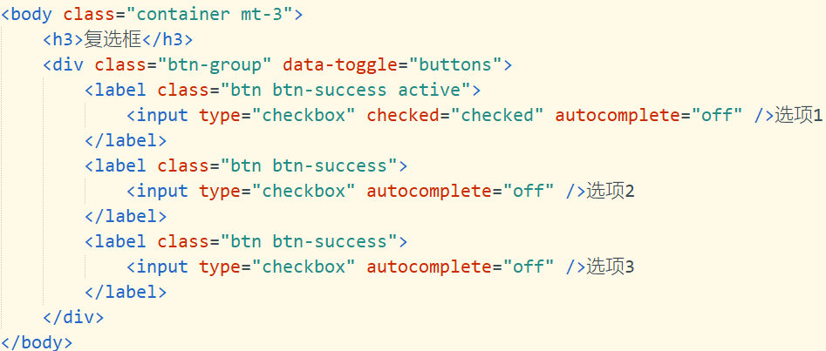
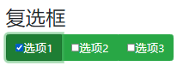
按钮

Slide 26
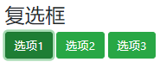
按钮
上面例子中可用btn-group-toggle替换btn-group，可将复选框前面的选框去掉

Slide 27
按钮
按钮式单选框：
3个单选框包含在按钮组(btn-group)容器中
容器添加data-toggle=“button”实现样式切换
单击将显示深色背景色
再次单击恢复浅色背景色

Slide 28
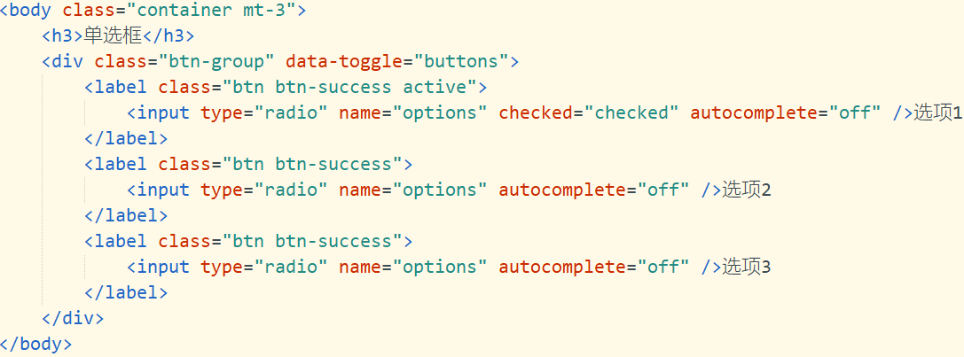
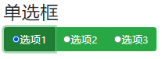
按钮

Slide 29
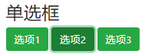
按钮
同样上面例子中可用btn-group-toggle替换btn-group，可将单选框前面的选框去掉

Slide 30
课程大纲
插件概述
警告框
按钮
轮播
折叠
模态框
下拉菜单
工具提示
弹窗
滚动监听
选项卡
案例：仿当当图书推荐区

Slide 31

轮播
一个循环滚动的幻灯片组件
内容可以是：
图像
内嵌框架
视频
……
许多网站中必不可少的一个元素

Slide 32
轮播
需要carousel.js支持
先引入：
jQuery.js
util.js
carousel.js
或引入：
jQuery.js
Bootstrap.min.js

Slide 33
轮播
轮播结构：
图文部分：展示内容的图片和文字
指示图标：计算当前切换的额图片索引
控制按钮：控制幻灯片的显示对象

Slide 34
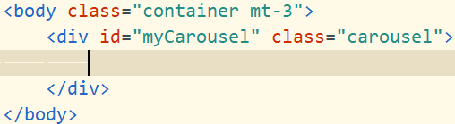
轮播
步骤：
1、定义轮播容器<div>，添加carousle类定义轮播样式

Slide 35
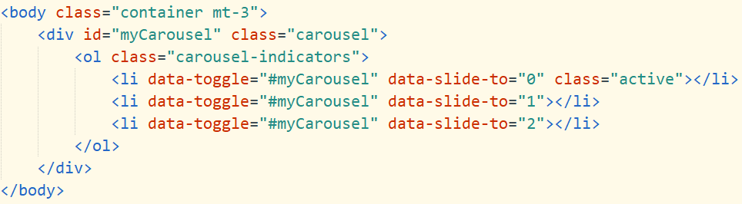
轮播
步骤：
2、设置指示图标容器<ol class=“carousel-indicators”>，指示图片播放顺序

Slide 36
轮播
步骤：
2、设置指示图标容器<ol class=“carousel-indicators”>，指示图片播放顺序
指示图标用<li>表示
<li>个数应同幻灯片个数一致
data-target=“#myCarousel”指定目标包含容器为<div id=“myCarousel”>
data-slide-to定义播放顺序下标

Slide 37
轮播
步骤：
3、设置轮播图片
每个图片放在<div class=“carousel-item”>里，默认显示的图片添加active类
猜猜代码该写在哪里？<ol>？<li>？
呵呵，看代码吧

Slide 38
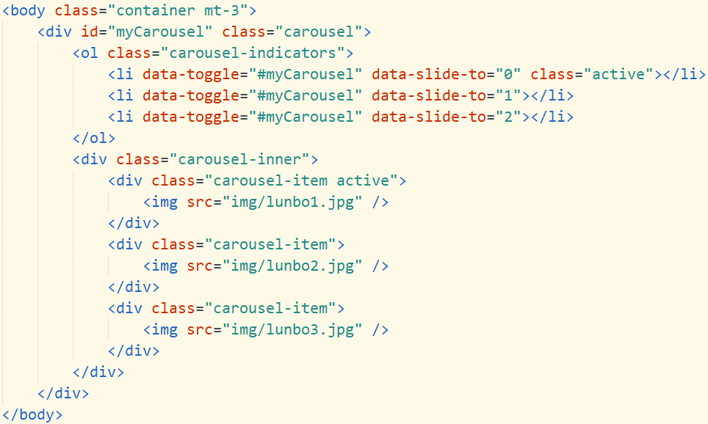
轮播
步骤：
3、设置轮播图片

Slide 39

轮播
步骤：
3、设置轮播图片

Slide 40
轮播
步骤：
4、给图片添加文字
在每个<div class=“carousel-item”>中添加<div class=“carousel-caption”>设置轮播图片描述文本

Slide 41
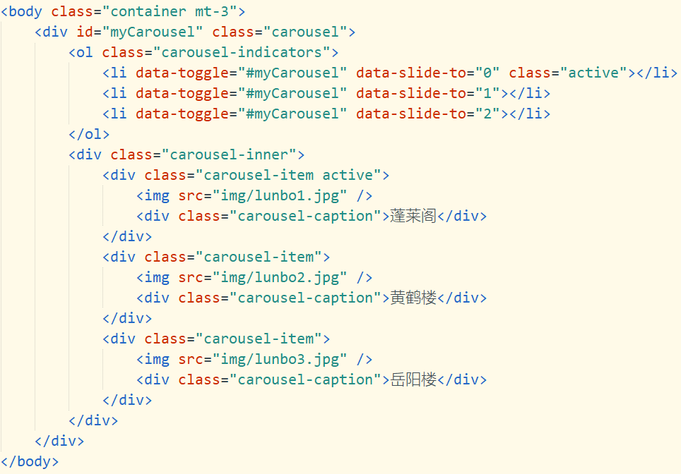
轮播
步骤：
4、给图片添加文字

Slide 42

轮播
步骤：
4、给图片添加文字

Slide 43
轮播
步骤：
5、设置左右控制按钮
猜猜代码该写在哪里？<ol>？<li>？
继续看代码吧

Slide 44
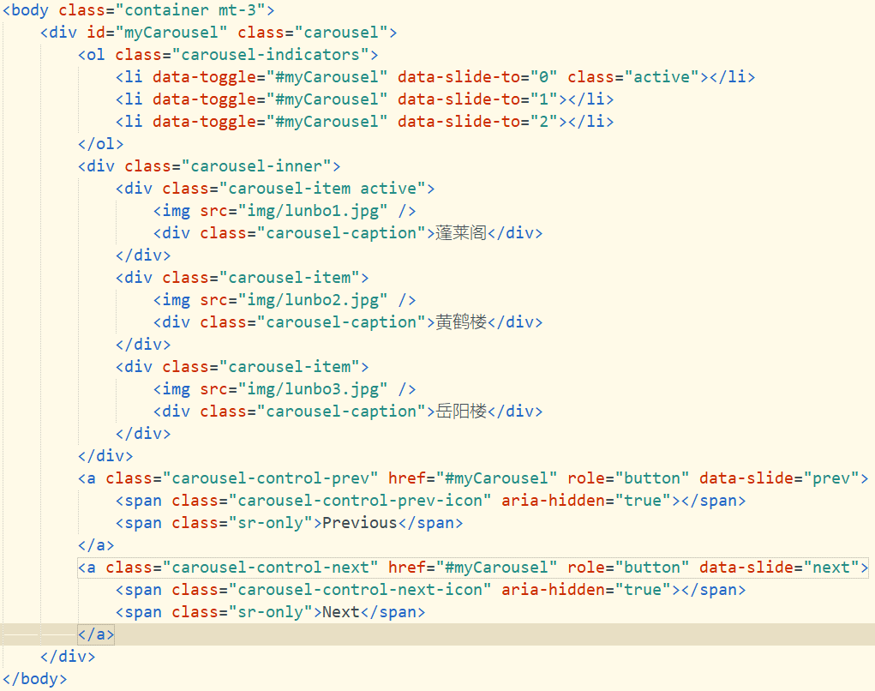
轮播
步骤：
5、设置左右控制按钮

Slide 45

轮播
步骤：
5、设置左右控制按钮
此处是不是有问题？

Slide 46
轮播
步骤：
5、设置左右控制按钮：
carousel-control-prev-icon和carousel-control-next-icon设计左右箭头
href=“#”绑定轮播框
data-slide=“prev”和data-slide=“next”激活按钮行为

Slide 47
轮播
轮播风格：
刚刚使用slide类实现图片切换时的滑动效果
在此基础上添加carousel-fade类，实现交叉淡入淡出效果
同时使用data-interval设置图片循环播放的额间隔时间：
可用在轮播容器上（此时，每个幻灯片的间隔时间相同）
也可分别为每个轮播项目设置间隔时间

Slide 48
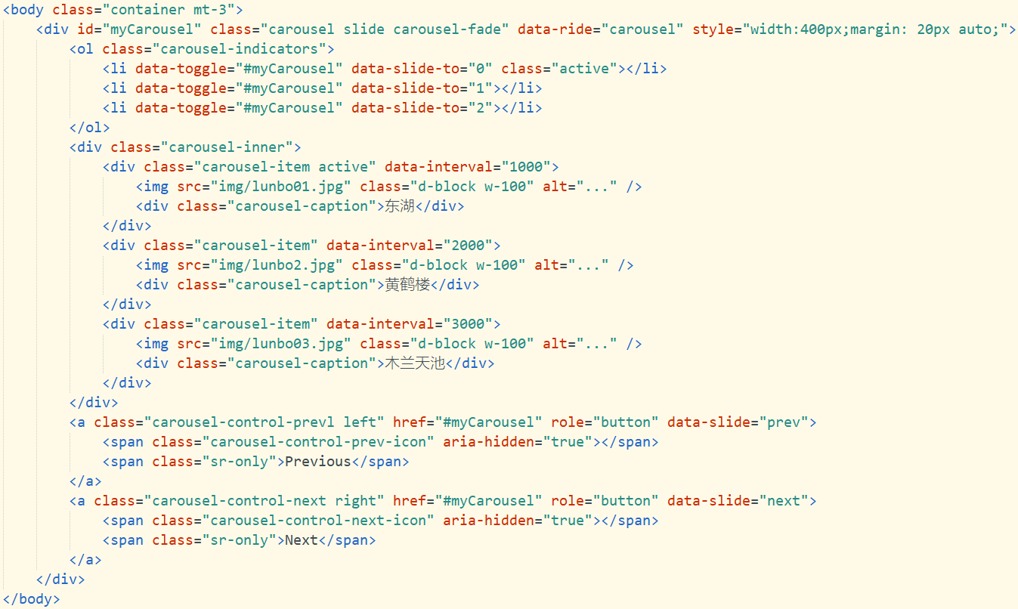
轮播
轮播风格：

Slide 49

轮播
轮播风格：

Slide 50
轮播
插件调用：
data属性调用
JavaScript调用

Slide 51
轮播
data属性调用：
data-ride=“carousel”轮播在加载页面时自动播放图片，如果轮播容器中不使用，则需在JavaScript脚本初始化它
data-slide-to传递某个帧的小标，直接跳转到指定帧(下标从0开始)
data-slide改变当前轮播的帧，包括prev和next

Slide 52
轮播
JavaScript调用：
脚本初始化：
$(‘.carousel’).carousel()
参数：
名称 | Type类型 | 默认值 | 描述
interval | number | 5000 | 自动循环延迟时间
keyboard | boolean | true | 对键盘作出反应
pause | string|Boolean | ”hover” | 鼠标在动画上暂停
ride | String | false | 手动循环第一个项目后自动播放；”carousel”自动播放
wrap | boolean | true | 是否循环

Slide 53
轮播
JavaScript调用：
<script>
$(“.carousel”).carousel({
interval:3000
})
</script>
定义轮播速度为3秒

Slide 54
轮播
JavaScript调用：
参数：
.carousel(‘cycle’)从左到右循环
.carousel(‘pause’)通过事件停止播放
.carousel(number)循环到指定帧，从0开始
.carousel(‘prev’)指向前一帧
.carousel(‘next’)指向后一帧
.carousel(‘dispose’)销毁轮播

Slide 55
轮播
事件：
slide.bs.carousel调用slide方法时触发
slid.bs.carousel完成切换后触发
$(“.carousel”).on(‘slide.bs.carousel’, function(e) {
定义幻灯片滑动时的效果…
}).on(‘slid.bs.carousel’, function(e) {
定义幻灯片切换完成时的效果…
})

Slide 56
课程大纲
插件概述
警告框
按钮
轮播
折叠
模态框
下拉菜单
工具提示
弹窗
滚动监听
选项卡
案例：仿当当图书推荐区

Slide 57
折叠
用一点点JavaScript以及CSS类切换内容，控制内容的可见性
可创建：
折叠搜索
折叠导航
折叠内容面板

Slide 58
折叠
需要collapse.js，引入：
jQuery.js
util.js
collapse.js

Slide 59
折叠
定义折叠：
定义折叠触发器，可以是<a>或<button>
触发器中添加href或data-target属性指定触发的目标，属性值是id选择器或class选择器；添加data-toggle=“collapse”调用折叠
定义折叠包含框容器，折叠内容放在包含框容器中
设置包含框容器的id或class值与触发器中data-target值保持一致。包含框容器添加下面三个类中的一个：
.collapse隐藏内容
.collapsing带动态效果的切换
.collapse .show显示内容

Slide 60
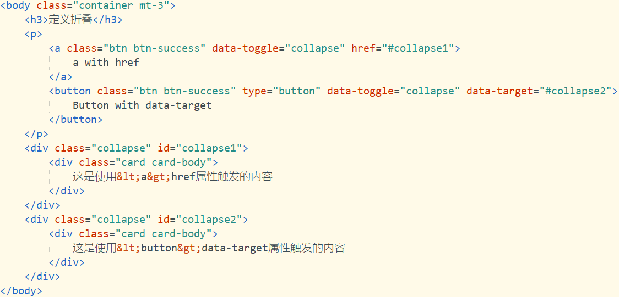
折叠

Slide 61
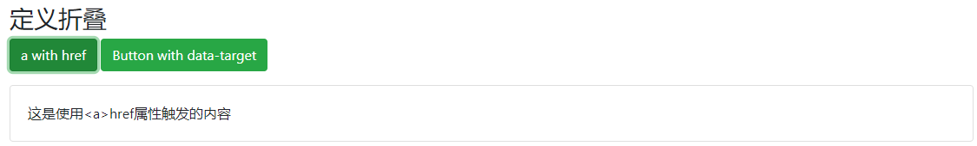
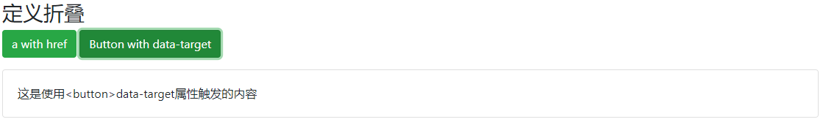
折叠

Slide 62
折叠
多目标控制：
一个触发器可以控制多个目标元素的显示或隐藏
多个触发器控制一个目标元素的显示或隐藏

Slide 63
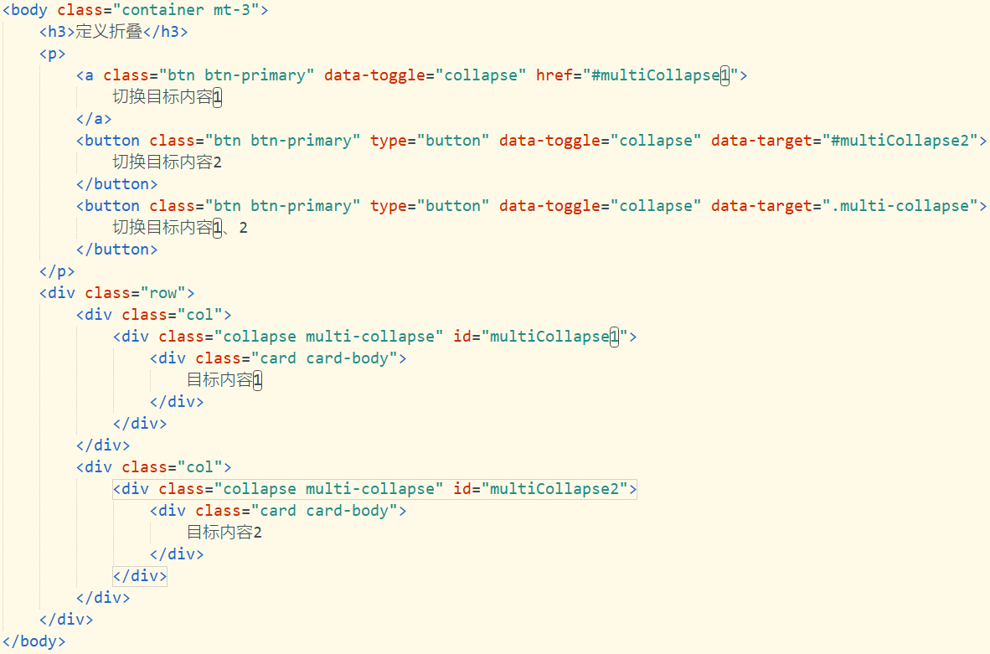
折叠

Slide 64
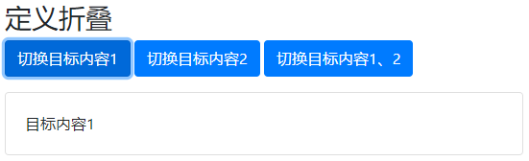
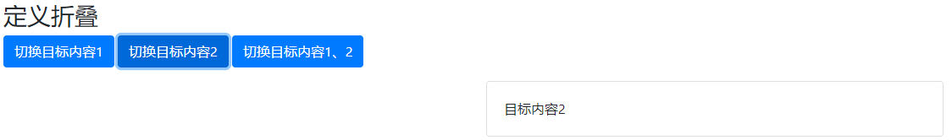
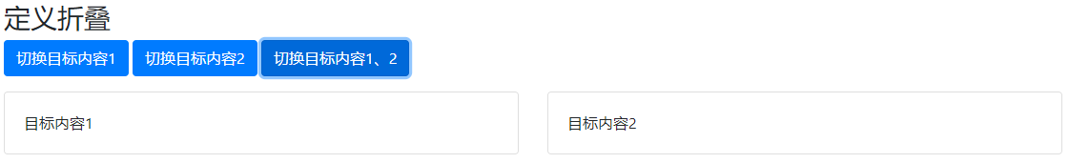
折叠

Slide 65
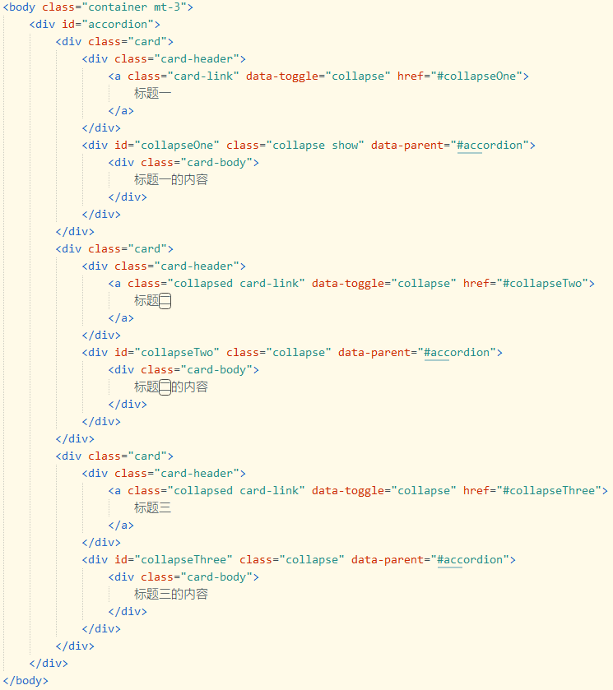
折叠
手风琴效果

Slide 66
插件调用
data属性调用
JavaScript调用

Slide 67
插件调用
data属性调用：
给<a>或<button>添加data-toggle=“collapse”和data-target属性
超链接不需要data-target属性，直接在href中定义目标锚点，如果希望默认打开，可定义添加show类
要给折叠块控件添加类似手风琴效果，需添加data属性data-parent=“#selector”

Slide 68
插件调用
JavaScript调用：
$(‘.collapse’).collapse()
参数：
名称 | Type类型 | 默认值 | 描述
Parent | 选择器 | False | 某折叠块打开时，指定父元素下面所有别的折叠块都自动关闭
Toggle | Boolean | True | 在调用中折叠块元素

Slide 69
插件调用
JavaScript调用：
上述参数也可通过data属性传递
参数：
.collapse(‘toggle’)切换折叠元素，显示或隐藏
. collapse(‘show’)显示
. collapse(‘hide’)隐藏
. collapse(‘dispose’)销毁

Slide 70
插件调用
事件：
show. bs. collapse调用show方法时触发
shown. bs. collapse对用户完全可见时触发
hide. bs. collapse调用hide方法时触发
hidden. bs. collapse完全折叠后触发

Slide 71
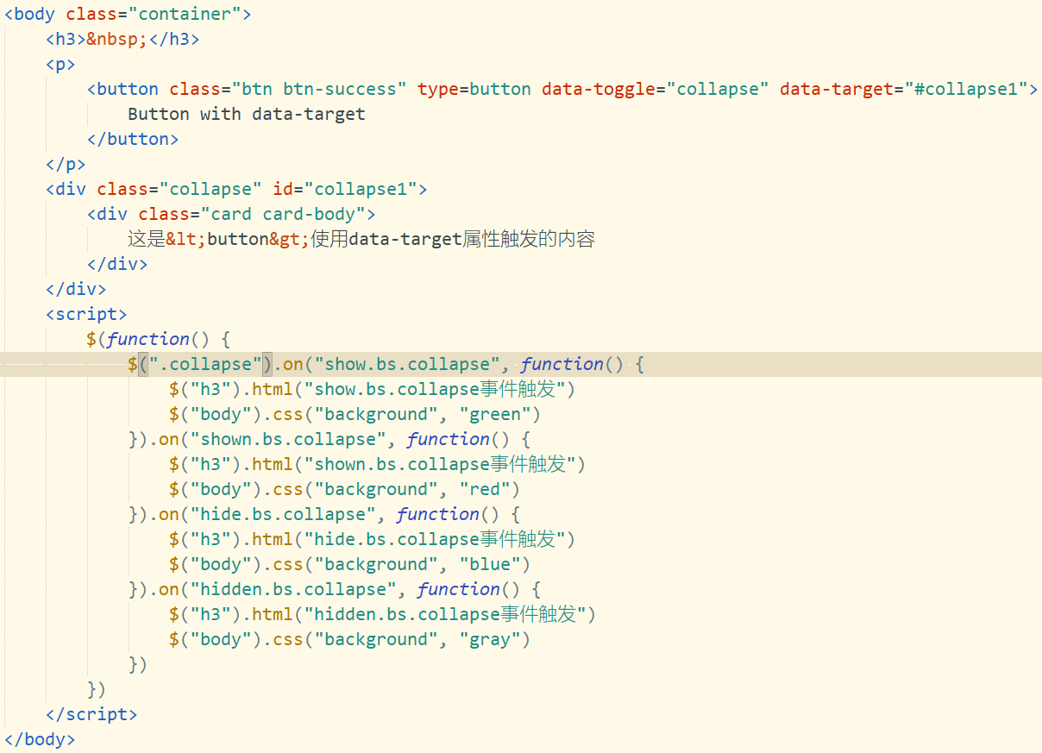
插件调用

Slide 72
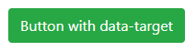
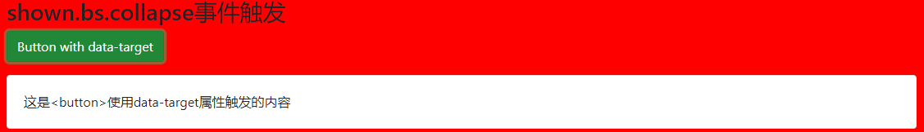
插件调用

Slide 73
课程大纲
插件概述
警告框
按钮
轮播
折叠
模态框
下拉菜单
工具提示
弹窗
滚动监听
选项卡
案例：仿当当图书推荐区

Slide 74
模态框
覆盖在父窗体上的子窗体
在不离开父窗体情况下显示来自一个单独的源的内容
需要modal.js，引入：
jQuery.js
util.js
modal.js

Slide 75
模态框
定义模态框：
class=“modal”，最外层容器，定义弹出模态框的外框
class=“modal-dialog”，第二层容器，定义模态对话框层
class=“modal-content”，第三层容器，定义模态对话框显示样式，控制模态对话框的边框、背景、阴影等样式。包含模态对话框头部modal-header、主体modal-body、脚注modal-footer

Slide 76
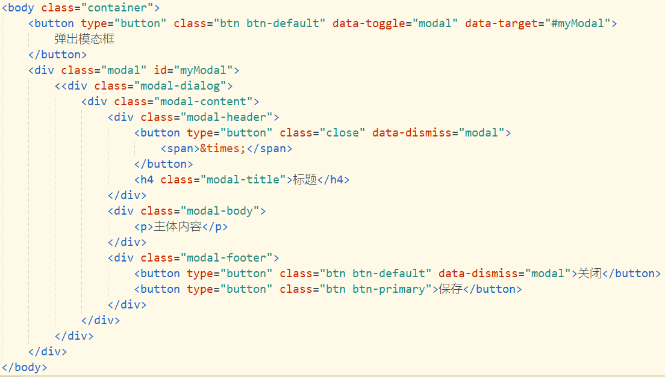
模态框
定义模态框：

Slide 77
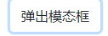
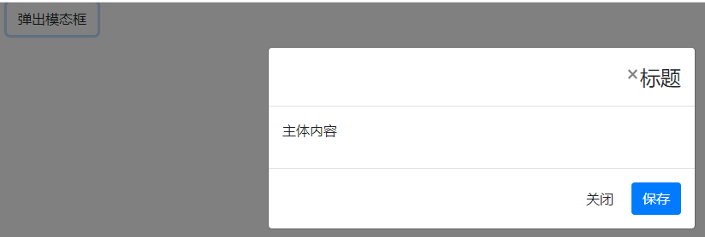
模态框

Slide 78
模态框
模态框默认是隐藏的
显示通过单击<button>实现
data-target指定弹出的模态框
data-toggle=“modal”显示弹出模态框
model-header为模态窗口头部定义样式的类
Close为模态窗口的关闭按钮设置样式
data-dismiss=“modal”自定义的HTML5 data属性，被用于关闭模态窗口
Modal-body，BootstrapCSS的类，为模态窗口的主体设置样式
Modal-footer， BootstrapCSS的类，为模态窗口的底部设置样式

Slide 79
模态框
调用模态框：
默认隐藏在页面中，需对触发元素进行一定操作才能显示：
data属性调用：
无需编写JavaScript代码：
在触发元素上定义data-toggle=“modal”、data-target=“选择器”

Slide 80
模态框
调用模态框：
默认隐藏在页面中，需对触发元素进行一定操作才能显示：
JavaScript调用：
通过modal函数打开模态框

Slide 81
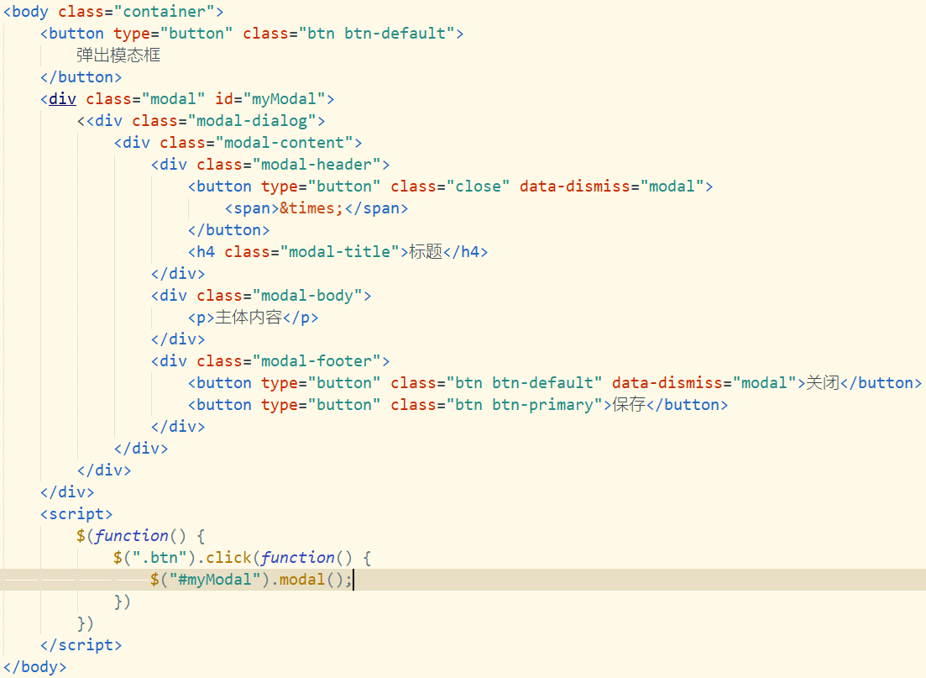
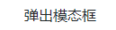
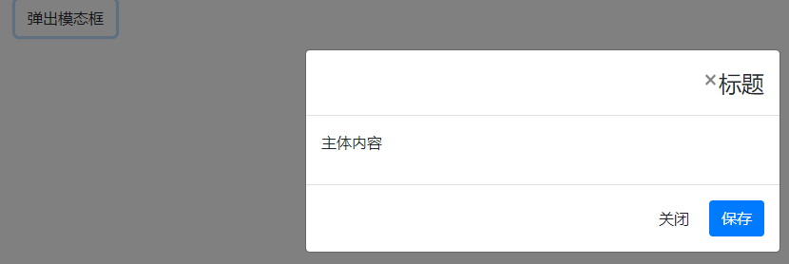
模态框

Slide 82
模态框
modal()方法：
传参：
空参：默认的打开模态框的方式
一个对象：
名称 | 类型 | 默认值 | 描述
Backdrop | Boolean | True | 是否显示背景遮罩层
Keyboard | Boolean | True | 是否允许Esc键关闭模态框
Show | Boolean | True | 对话框在初始化时是否显示
Remote | Path | True | 获取远程url地址内容填充模态框主体

Slide 83
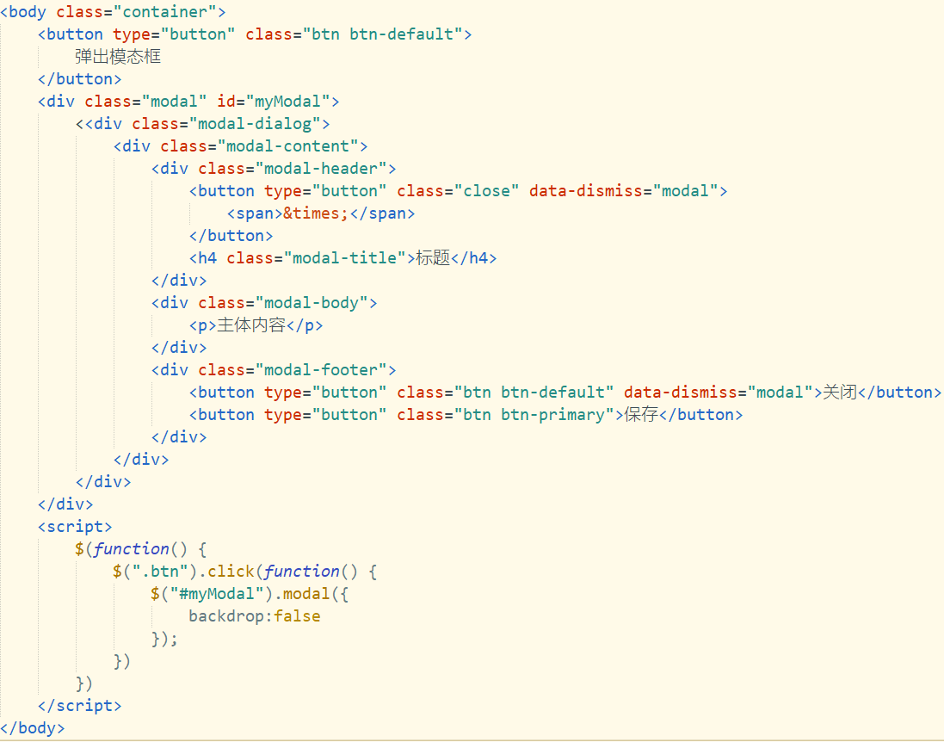
模态框
modal()方法：
传参：
一个对象：

Slide 84
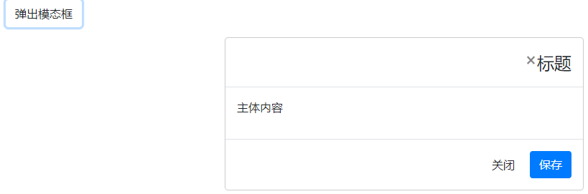
模态框
modal()方法：
传参：
一个对象：

Slide 85
模态框
modal()方法：
传参：
一个字符串：方便手动控制模态框显示或隐藏
modal(“toggle”)手动打开或隐藏一个模态框
modal(“show”)手动打开一个模态框
modal(“hide”)手动隐藏一个模态框

Slide 86
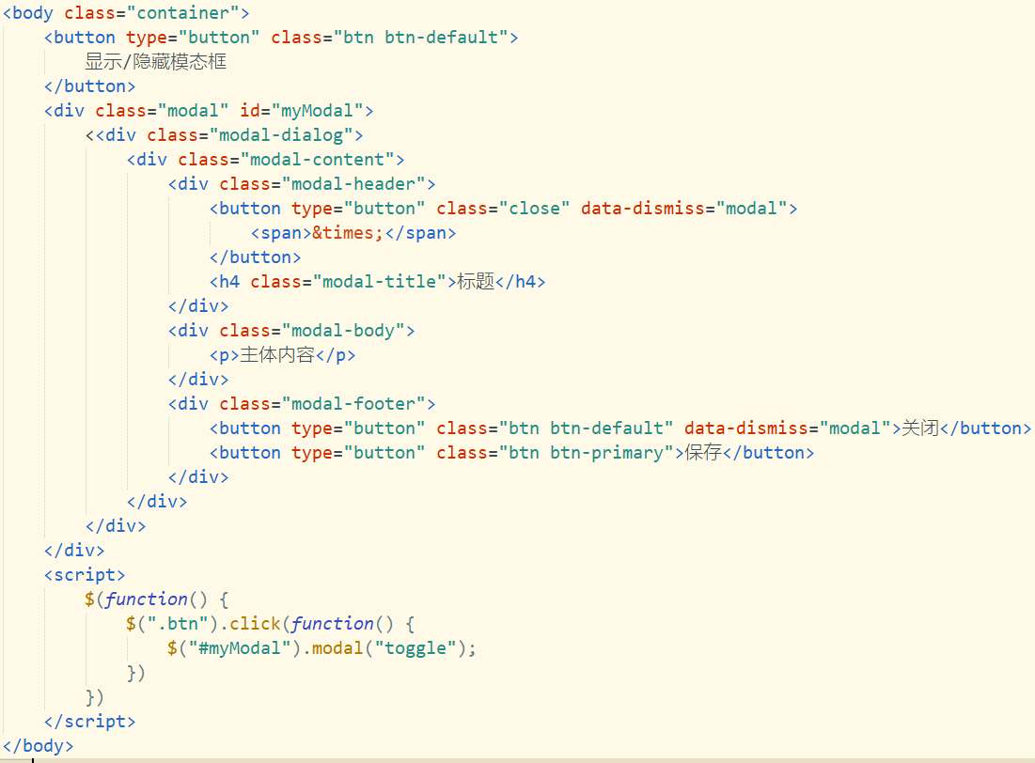
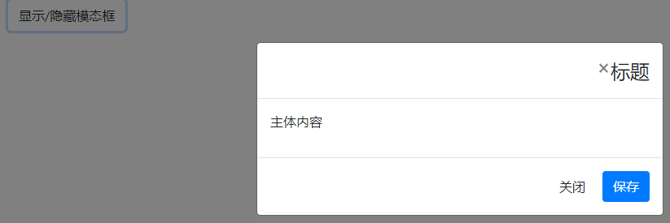
模态框

Slide 87
模态框
模态框事件：响应用户行为
事件 | 描述
Show. Bs. modal | 调用显示模态框方法时触发
Shown. Bs. modal | 模态框显示完毕后触发
hide. Bs. Modal | 调用隐藏模态框方法时触发
hidden. Bs. modal | 模态框隐藏完毕后触发

Slide 88
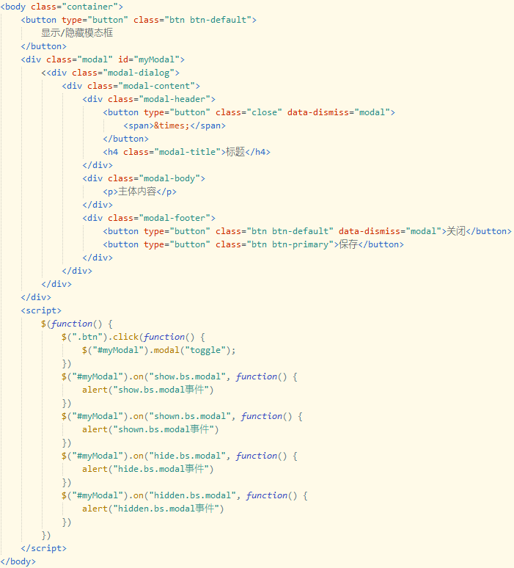
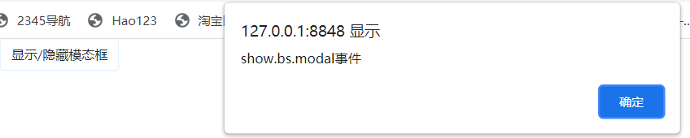
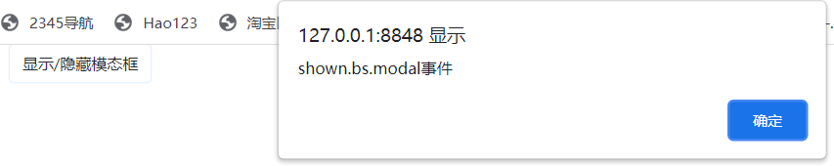
模态框

Slide 89
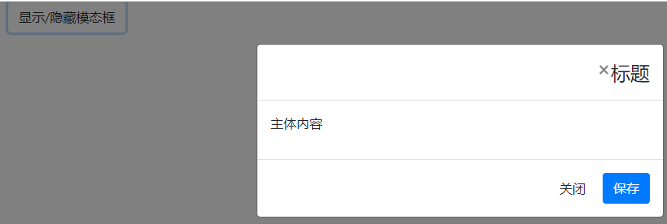
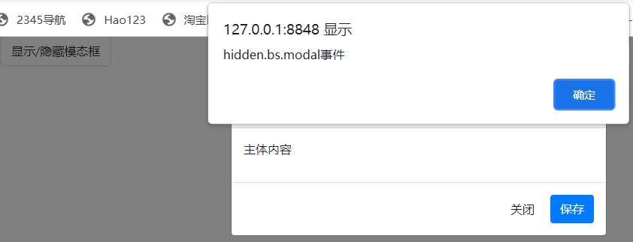
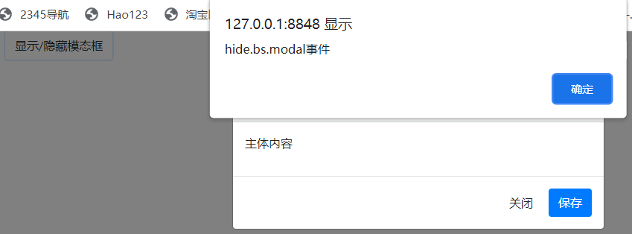
模态框

Slide 90
课程大纲
插件概述
警告框
按钮
轮播
折叠
模态框
下拉菜单
工具提示
弹窗
滚动监听
选项卡
案例：仿当当图书推荐区

Slide 91
下拉菜单
需要dropdown.js，引入：
jQuery.js
util.js
dropdown.js
popper.js
可以添加到几乎任何东西中：导航栏、标签页等
两种触发方式：
声明式触发
JavaScript触发

Slide 92
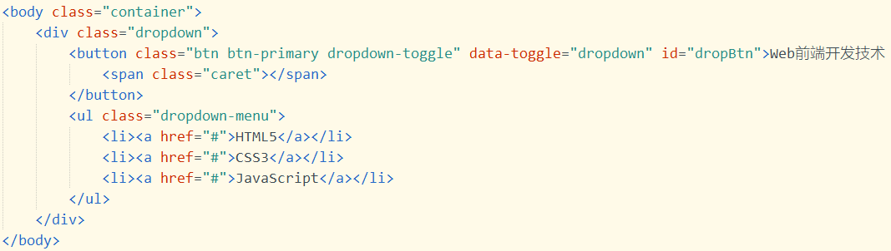
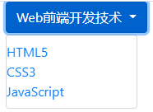
下拉菜单
声明式触发：
在超链接或按钮上添加data-toggle=“dropdown”，激活下拉菜单交互行为

Slide 93
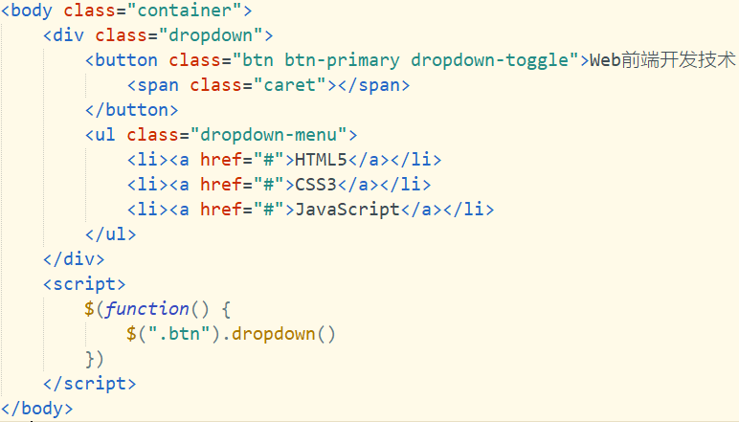
下拉菜单
JavaScript触发：
调用dropdown()方法显示或隐藏下拉菜单

Slide 94
下拉菜单
JavaScript触发：
单击按钮弹出下拉菜单
再次单击时不再收起下拉菜单，需使用脚本进行关闭
可通过数据属性data-offset=“”或JavaScript dropdown方法传递配置参数：
名称 | 类型 | 默认值 | 描述
Offset | Number|string|function | 0 | 相对于其目标的偏移量
Flip | Boolean | True | 允许在引用元素重叠的情况下反转

Slide 95
下拉菜单
JavaScript触发：
dropdown方法传递字符串：
.dropdown(‘toggle’)给导航栏或分页启用下拉菜单功能
.dropdown(‘update’)更新下拉列表的位置
.dropdown(‘dispose’)销毁一个元素的下拉菜单

Slide 96
下拉菜单
事件：
事件 | 描述
Show.bs.dropdown | 调用显示下拉菜单方法时触发
Shown.bs.dropdown | 显示完毕后触发
Hide.bs.dropdown | 调用隐藏下拉菜单方法时触发
Hidden.bs.dropdown | 隐藏完毕后触发

Slide 97
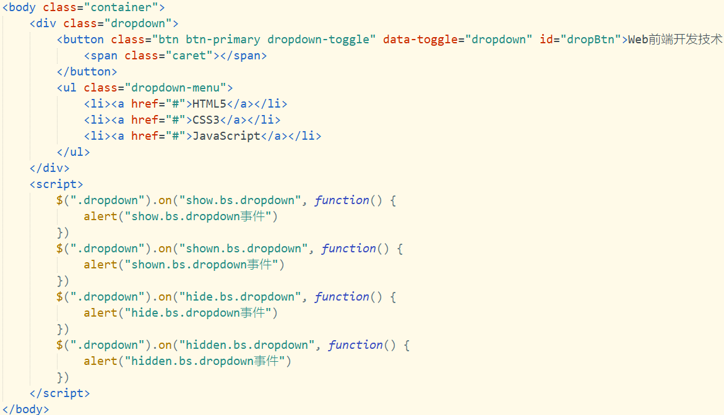
下拉菜单
事件：

Slide 98
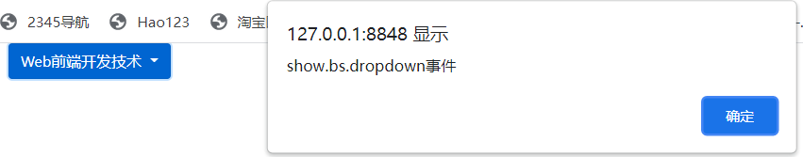
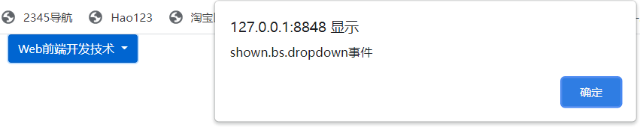
下拉菜单

Slide 99


下拉菜单

Slide 100
下拉菜单
注意：
触发事件绑定的是下拉菜单最外层容器class=“dropdown”
不是按钮！！！

Slide 101
课程大纲
插件概述
警告框
按钮
轮播
折叠
模态框
下拉菜单
工具提示
弹窗
滚动监听
选项卡
案例：仿当当图书推荐区

Slide 102
工具提示
一个小小的弹窗
鼠标移动到元素上显示提示信息
移到元素外就消失
需要tooltip.js，引入：
jQuery.js
util.js
tooltip.js
popper.js

Slide 103


工具提示
定义工具提示：
添加data-toggle=“tooltip”，用title属性设置工具提示内容
性能原因，Bootstrap没有提供data属性激活工具提示插件，所以需要JavaScript

Slide 104


工具提示
定义工具提示：
具有disabled的元素不能实现交互，不能悬浮或单击来触发工具提示
解决方法：将禁用元素包裹在容器中，然后在容器上触发工具提示

Slide 105





工具提示
data-placement可以设置工具提示的显示方向：
top
right
bottom
left

Slide 106
工具提示
调用工具提示：
参数：
data-container=“”
JavaScript

Slide 107
工具提示
名称 | 类型 | 默认值 | 描述
animation | boolean | true | 是否应用淡入淡出
container | String|element|false | false | 将工具提示附加到特定元素，如container:’body’
delay | Number|object | 0 | 显示和隐藏的延迟事件，不适用于手动触发delay:{“show”:500, “hide”:100},只设置一个则显示和隐藏都用这个时间
html | boolean | false | 是否插入HTML字符串，true标题字符串在工具提示中呈现；false使用jQuery Text()方法插入内容，可防止XSS攻击
placement | String|function | ‘top’ | 工具提示位置
selector | String|false | false | 选择器字符串，将工具提示委托给指定目标
title | String|Element|function | ‘’
trigger | string | ‘hover focus’ | 工具提示触发方式：click、hover、focus、manual，多种方式间用空格分隔，但manual不能组合
offset | Number|string | 0 | 工具提示窗相对其目标的偏移量

Slide 108


工具提示
调用工具提示：

Slide 109
工具提示
调用工具提示：
传递字符串
.tooltip(‘show’)显示
.tooltip(‘hide’)隐藏
.tooltip(‘toggle’)显示或隐藏
.tooltip(‘dispose’)隐藏和销毁
.tooltip(‘enable’)赋予工具提示的能力，默认开启
.tooltip(‘disable’)移除工具提示的能力，只有在重启时才能显示
.tooltip(‘toggleEnabled’)切换显示或隐藏的能力
.tooltip(‘update’)更新工具提示的位置

Slide 110
工具提示
事件：
show.bs.tooltip调用show方法时触发
shown.bs.tooltip对用户可见时触发
hide.bs.tooltip调用hide方法时触发
hidden.bs.tooltip对用户隐藏时触发
inserted.bs.tooltip事件Show.bs.tooltip结束后触发

Slide 111

工具提示
事件：

Slide 112


工具提示

Slide 113


工具提示

Slide 114
课程大纲
插件概述
警告框
按钮
轮播
折叠
模态框
下拉菜单
工具提示
弹窗
滚动监听
选项卡
案例：仿当当图书推荐区

Slide 115
弹窗
类似工具提示，都提供扩展视图
不同之处：显示更多的内容
需要popover.js，并依赖tooltip.js，引入：
jQuery.js
util.js
popover.js
tooltip.js
popper.js

Slide 116

弹窗
定义弹窗：
添加data-toggle=“popover”
用title属性设置弹窗标题
用data-content设置弹窗内容

Slide 117

弹窗
定义弹窗：
性能原因Bootstrap没有提供data属性激活弹窗插件，需要用JavaScript脚本调用

Slide 118
弹窗
弹窗方向：
与工具提示一样，用data-placement设置弹窗的显示方向：
top
right
bottom
left

Slide 119

弹窗
弹窗方向：

Slide 120




弹窗
弹窗方向：

Slide 121
弹窗
调用弹窗：
参数：

Slide 122
弹窗
名称 | 类型 | 默认值 | 描述
Animation | Boolean | true | 是否应用淡入淡出
Container | String|element|false | false | 将弹窗附加到特定元素，container:’body’
Content | String|element|function | ‘’ | 如果data-content不存在，则默认内容值；如果给定函数则调用函数，它的引用集指向弹出窗口所附加的元素
Delay | Number|object | 0 | 显示和隐藏的时间，不包括手动触发，delay:{“show”:500, “hide”:100}，一个数字则显示、隐藏都应用
Html | Boolean | false | 是否插入html字符串，false使用jQuery的text()插入，可防止XSS攻击
Placement | String|function | ‘top’ | 弹窗位置
Selector | String|false | false | 选择器，弹窗被委派给指定目标
Title | String|element|function | ‘’ | 如果title不存在，提供默认title值
Trigger | String | ‘click’ | 触发方式，click、hover、focus、manual，多种方式空格分隔
Offset | Number|string | 0 | 弹窗相对于目标的偏移量

Slide 123


弹窗
调用弹窗：
data-container=“”
JavaScript

Slide 124
课程大纲
插件概述
警告框
按钮
轮播
折叠
模态框
下拉菜单
工具提示
弹窗
滚动监听
选项卡
案例：仿当当图书推荐区

Slide 125
滚动监听
自动更新导航栏组件或列表组组件
根据滚动条位置自动更新对应目标
实现滚动的方法：
基于滚动条位置给导航栏或列表组添加active类

Slide 126
滚动监听
需要scrollspy.js，引入：
jQuery.js
util.js
scrollspy.js

Slide 127

滚动监听
定义滚动监听：
广泛应用到Web应用中
制作导航栏

Slide 128

滚动监听
定义滚动监听：
定义监听器对象

Slide 129

滚动监听
定义滚动监听：
自定义样式

Slide 130

滚动监听

Slide 131

滚动监听

Slide 132

滚动监听

Slide 133

滚动监听

Slide 134

滚动监听

Slide 135

滚动监听

Slide 136

滚动监听
在列表组中的示例:
列表组滚动监听常见的布局是两列布局，左侧是列表组，右侧是监听对象
设计布局

Slide 137

滚动监听
在列表组中的示例:
设计左侧列表组

Slide 138

滚动监听
在列表组中的示例:
设计右侧监听对象

Slide 139

滚动监听
在列表组中的示例:
自定义样式

Slide 140

滚动监听

Slide 141

滚动监听

Slide 142

滚动监听

Slide 143

滚动监听

Slide 144
调用滚动监听
data属性：
监听对象上用data-spy=“scroll”，激活Bootstrap滚动监听插件
用data-target=“目标对象”定义监听导航或列表组结构
如果针对浏览器窗口滚动：
为<body>标签添加data-spy=“scroll”
用data-target=“”指定监听的导航
设置body定位方式为相对定位

Slide 145
调用滚动监听
JavaScript调用：
$(‘.scrollspy’).scrollspy()
参数：
data-offset=“300”
$(‘.scrollspy’).scrollspy({
offset:200
})
名称 | 类型 | 默认值 | 描述
Offset | Number | 10 | 滚动定位的偏移量

Slide 146
调用滚动监听
JavaScript调用：
字符串参数：
.scrollspy(‘refresh’)当监听到作用的DOM有增加或删除页面元素的操作时，调用refresh方法：
$(‘[data-spy=“scroll”]’).each(function() {
var $spy = $(this).scrollspy(‘refresh’)
})
.scrollspy(‘dispose’)销毁滚动元素

Slide 147
课程大纲
插件概述
警告框
按钮
轮播
折叠
模态框
下拉菜单
工具提示
弹窗
滚动监听
选项卡
案例：仿当当图书推荐区

Slide 148
选项卡
Web页面中非常常见
单击相应选项卡就能显示相应内容
需要tab.js，引入：
jQuery.js
util.js
tab.js

Slide 149
选项卡
定义选项卡：
导航区：
用Bootstrap导航组件设计
每个超链接定义为锚点链接，锚点值指向对应选项卡内容框的ID值
每个超链接定义data-toggle=“tab”，激活标签页插件

Slide 150



选项卡

Slide 151


选项卡

Slide 152
选项卡
调用选项卡：
data属性调用：
如果导航包含框添加的是nav-tabs类，则给超链接元素添加data-toggle=“tab”
如果导航包含框添加的是nav-pills类，则给超链接元素添加data-toggle=“pill”

Slide 153
选项卡
调用选项卡：
JavaScript调用：
给每个超链接单击事件中添加调用tab(‘show’)方法：
<script>
$(“.nav-tabs a”).on(“click”, function(e) {
e.preventDefault();
$(this).tab(“show”);
})
</script>
preventDefault方法阻止超链接默认行为

Slide 154
选项卡
事件：
show.bs.tab：激活前触发，但必须在新选项卡被显示之前
shown.bs.tab：激活后触发
hide.bs.tab：切换选项卡时，旧选项卡开始隐藏时触发
hidde.bs.tab：切换选项卡时，旧选项卡隐藏完成时触发

Slide 155


选项卡

Slide 156
课程大纲
插件概述
警告框
按钮
轮播
折叠
模态框
下拉菜单
工具提示
弹窗
滚动监听
选项卡
案例：仿当当图书推荐区

Slide 157
案例：仿当当图书推荐区
选项卡
网格系统
第一步：设计标签导航页，定制nav-tabs、nav-item样式，改变默认背景颜色、边框颜色和圆角样式

Slide 158

案例：仿当当图书推荐区

Slide 159


案例：仿当当图书推荐区
第二步：设计选项卡面板内容

Slide 160
案例：仿当当图书推荐区
第三步：设置图书商品展示内容，使用Bootstrap网格系统进行布局，共设置8列，每列占1/4，呈两排显示，每列添加border类样式。在row上添加no-gutters删除网络默认边距；在网格没列中添加图像超链接、标题、价格

Slide 161


案例：仿当当图书推荐区

Slide 162


案例：仿当当图书推荐区

Slide 163


案例：仿当当图书推荐区
第四步：设计样式

Slide 164





案例：仿当当图书推荐区
第五步：JavaScript调用选项卡

Slide 165
结束
完成课件所有练习和综合案例
完成课后作业

